Slide 1
Серцево-судинні захворювання
Тонкушиної Катерини 11-Ф клас

Slide 2
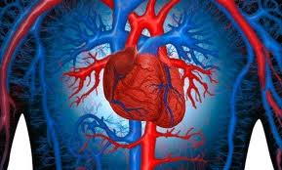
До серцево-судинної системи відносяться:
*серце
*капіляри
*артерії
*вени
*кров

Slide 3
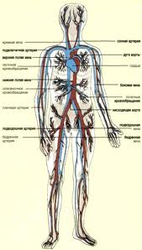
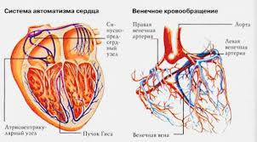
Серцево-судинна система забезпечує обмін речовин в організмі. Вона переносить кисень, який зв'язується з гемоглобіном в легенях, гормони, медіатори, виводить продукти обміну — вуглекислий газ, водні розчини азотистих шлаків через нирки. Тому ця система дуже важлива для нашого організму.

Slide 4
Серцеві хвороби — це цілий ряд різних захворювань які вражають серце та серцево-судинну систему.

Slide 5
ПРИЧИНИ
*Підвищений артеріальний тиск;
*Порушення ліпідного обміну;
*Надлишкова маса тіла;
*Нездоровий спосіб життя:
А)Тютюнопаління;
Б)Нераціональне харчування;
В)Зловживання алкоголем;
Г)Недостатня фізична активність.
*Шкідливі фактори:
А)Психоемоційні перевантаження;
Б)Шкідливе довкілля на виробництві та в побуті.

Slide 6
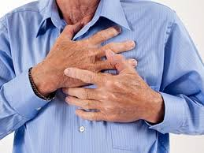
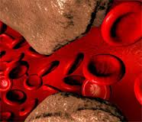
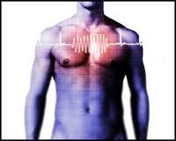
Хвороби
Атеросклероз
Інфаркт міокарда
Аритмії серця
Ішемічна хвороба серця
Гіпертонічна хвороба

Slide 7
Атеросклеро́з — хронічне захворювання, що уражає переважно великі артеріальні судини; здебільшого спостерігається у людей похилого віку.
Атеросклероз характеризується ущільненням артеріальної стінки за рахунок розростання сполучної тканини через відкладення жовтої жирової речовини на поверхні стінок артерій, утворенням «атеросклеротичних бляшок». Потік крові зменшується і збільшується кров'яний тиск, що може привести до інфаркту, інсульту та деяких інших захворювань у середньому і літньому віці.

Slide 8
Гострий інфаркт міокарда — крайня ступінь ішемічної хвороби серця, яка характеризується розвитком ішемічного некрозу ділянки міокарда, що виник внаслідок абсолютної або відносної недостатності кровопостачання у цій ділянці.
Щорічно в США реєструється 800 000 людей з гострим інфарктом міокарда, з яких 213 000 помирають. У більшості випадків причиною ранньої смертності при гострому інфаркті міокарда є шлуночкові аритмії.

Slide 9
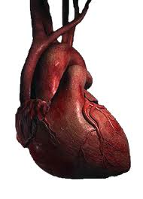
У 2007 році, це — провідна причина смерті в Сполучених Штатах, Англії, Канаді і Уельсі. Лише тільки у Сполучених Штатах вони вбивають одну особу кожні 34 секунди.
Щорічно вперше виявляється близько 2 млн. хворих з цією патологією. Смертність від хвороб серця та системи кровообігу в Україні займає перше місце і у 2-4 рази вища, ніж у країнах ЄС та світу.
Захворювання серця належать до найбільш складних і життєвозагрозливих в Україні. У 2004 році зареєстровано понад 10 млн хворих на гіпертонічну хворобу, 7,6 млн. хворих — на ішемічну хворобу серця і майже 3 млн. осіб — з цереброваскулярними захворюваннями.

Slide 10
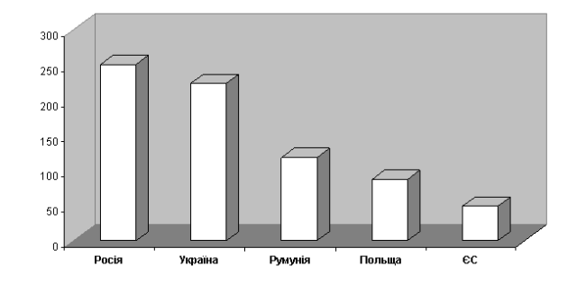
Передчасна смерть
від ССЗ

Slide 11
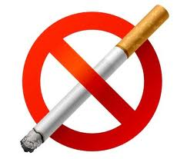
Профілактика хвороб серця
Вести здоровий спосіб життя, активно займатись спортом, раціонально харчуватись, не мати шкідливих звичок (вживання алкоголю, тютюнопаління, наркотики), не переїдати, не знаходитись довго у сидячому положенні.
Під час тренування потрібно контролювати частоту пульсу. Він не повинен перевищувати 150 ударів за хвилину. Фізичні вправи потрібно робити на свіжому повітрі або у добре провітрюваному приміщені.

Slide 12
ПМД при неврозі
Прийняти усередину 25 крапель корвалолу, валокордину або настойки валеріани. На ніч прийняти заспокійливі або снодійні ліки - седуксен чи феназепам по одній таблетці. Припинити паління і вживання алкоголю. Може бути рекомендований точковий масаж.
ПМД при міокардиті
Хворого варто покласти в ліжко. Усередину призначити кордіамін по 20-25 капель 3 рази в день, кофеїн по одній таблетці 3 рази в день. Необхідно викликати лікаря.
Недотримання постільного режиму при міокардиті може привести до хронічної серцевої недостатності!

Slide 13
ПМД при стенокардії
Хворого варто негайно покласти в ліжко, дати таблетку нітрогліцерину під мову, повторювати прийом нітрогліцерину до чи затихання повного зникнення болю. Додатково, при прискореному пульсі, дати одну таблетку обзидана. При відсутності нітрогліцерину дати валідол. Хвор показана госпіталізація санітарним транспортом.
Необхідно пам'ятати, що тривалий приступ стенокардії може привести до омертвляння ділянки серцевого м'яза - інфаркту!
ПМД при інфаркті
Усередину необхідно прийняти нітрогліцерин і анальгін багаторазово. Корисне змазування області серця нітрогліцериновою маззю. Та викликати лікаря

Slide 14
ПМД при непритомності
Потерпілого варто негайно покласти з низько опущеною головою з метою припливу крові до головного мозку, розстібнути його одяг, що стискує, дати понюхати нашатирний спирт, обтерти або обприскати обличчя холодною водою, забезпечити приплив у приміщення свіжого повітря. Усередину дати 30 краплин кордіаміну або корвалолу і напоїти гарячим солодким чаєм чи кава.
Найефективнішим способом виведення потерпілого з непритомності є надання тілу горизонтального положення з піднятими ногами!
Іноді при наданні допомоги намагаються посадити хворого на стілець, напоїти холодною водою, що нерідко збільшує глибину непритомності і приводить до появи судорог. Якщо хворий не приходить у себе після перерахованих вище заходів, негайно викликайте лікаря!

